Slide 1
AUDIT 1
GP04
Sommaire
Introduction : présentation des membres du groupe
Contexte : description du problème
Organisation
Répartition du travail : vue Gantt
Présentation de quelques tâches de travail
Perspectives sprints suivants

Slide 2
Introduction : présentation des membres du groupe
Contributeurs | Rôles
ABL (Antoine) | Developpeur
MBN (Marjorie) | Developpeuse
NKE (Nourredine) | Developpeur
YBI (Youssef) | Communiquant Developpeur

Slide 3
Contexte : description du problème
Le client, directeur de théâtre, souhaite informatiser son système de réservation de places pour les spectacles.
Les données seront utilisées pour une saison.
Un archivage est prévu après chaque saison ainsi que le vidage de la base de données.

Slide 4
Organisation
Répartition des tâches de GL et Java
Travail sur la branche Master pour le sprint 1
ABL ==> définition du projet GitHub
Système de priorisation des taches (A faire d’abord, ensuite, après, plus tard).
Suivi et clôture des issues GitHub réalisés par tous les membres du groupe
La méthode Agile nous a servi pendant tout le sprint 1

Slide 5
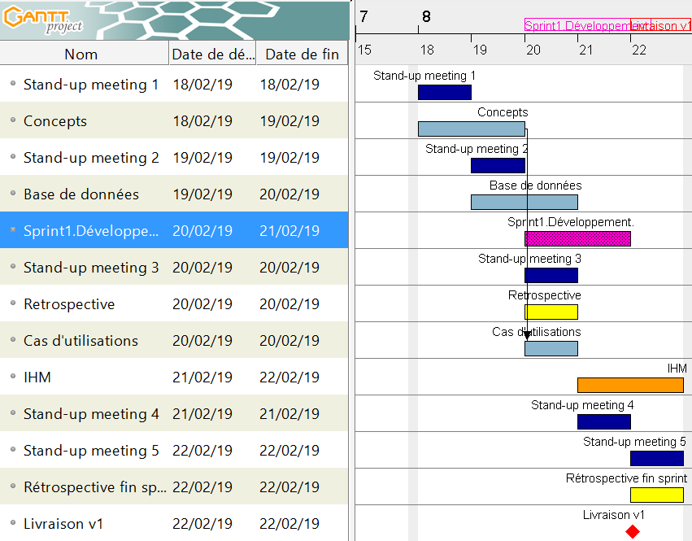
Répartition du travail : vue Gantt
Organisation par modules de taches
Met en evidence les taches recurrentes

Slide 6
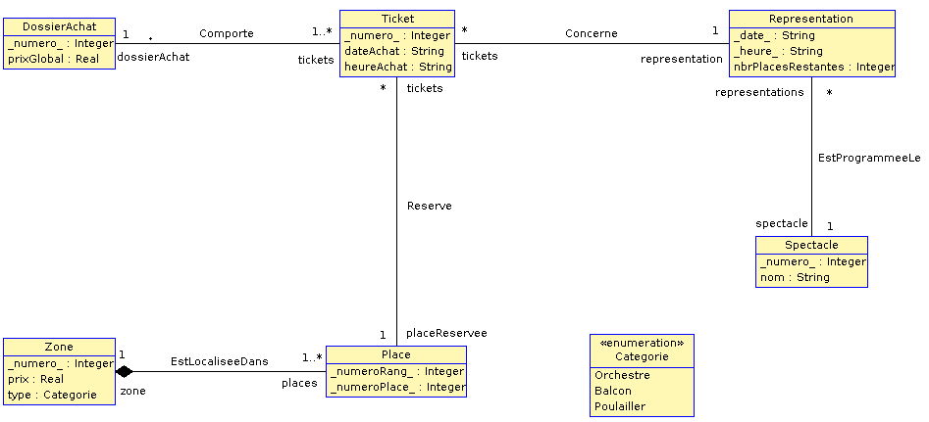
GL/BD modele de classe
Couvre les scenarii S1 et partiellement S2

Slide 7
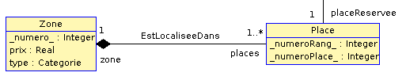
GL/BD modele de classe – Zoom sur
Prise de décision : numérotation des places
Pour complètement respecter S2 :
- Ajouter la possibilité de calculer des réductions (profil spectateur + reduc gloables)
- Ajouter les types de spectacles + synopsis

Slide 8
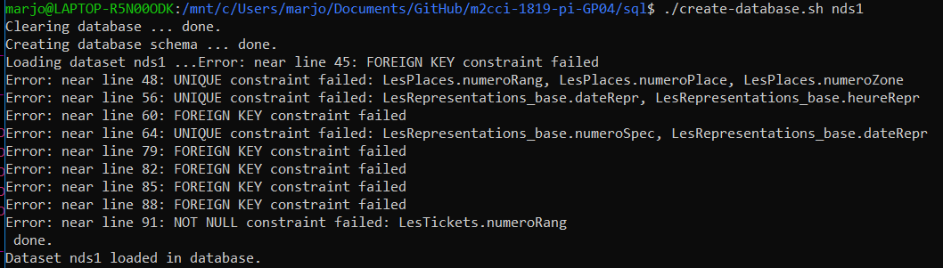
SQL : dataset négatif
--@ violates LesTickets.FK_numeroRang_numeroPlace
INSERT INTO LesTickets (dateAchatTick,heureAchatTick,numeroRang,numeroPlace,numeroZone,dateRepr,heureRepr,numeroDossier,numeroSpec) VALUES ('15/03/2018','15h00',1,99,1,'20/03/2018','20h00',2,1);
--@ violates LesPlaces.PK
INSERT INTO LesPlaces VALUES(1,1,1);
--@ violates LesRepresentations_base.uk_lesRep
INSERT INTO LesRepresentations_base VALUES (2,'22/03/2018','19h00');

Slide 9
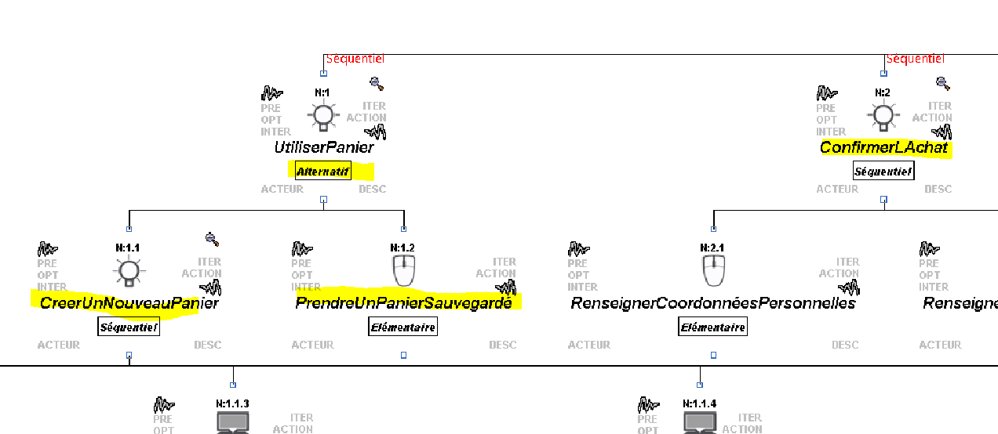
Modèle de tâches : AcheterUnBilletAvecMyTheatre
Gestion de l’option “Pré-réservation”

Slide 10
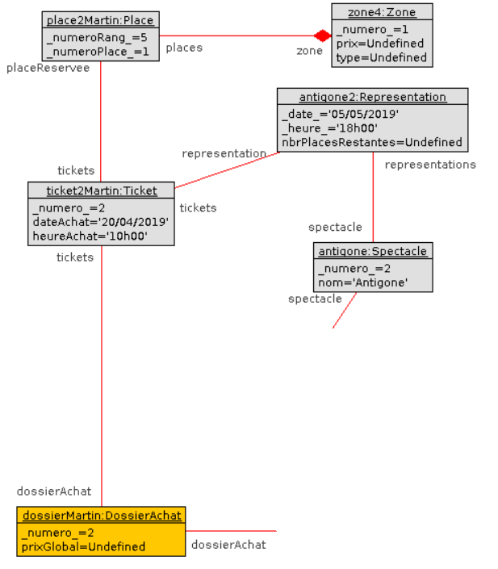
Scenario : zoom sur un achat

Slide 11
Perspectives sprint 2
Répondre au S2 :
Ajout zone de filtres au niveau de la programmation
Implémentation page d’accueil
Ajout données supplémentaires sur les spectacles
Prise en compte des réductions sur les représentations et sur les profils spectateurs
Achat :
    Choix spectacle
    Plan de salle
    Gestion panier
    Acheter
    Générer billet

